Slide 1

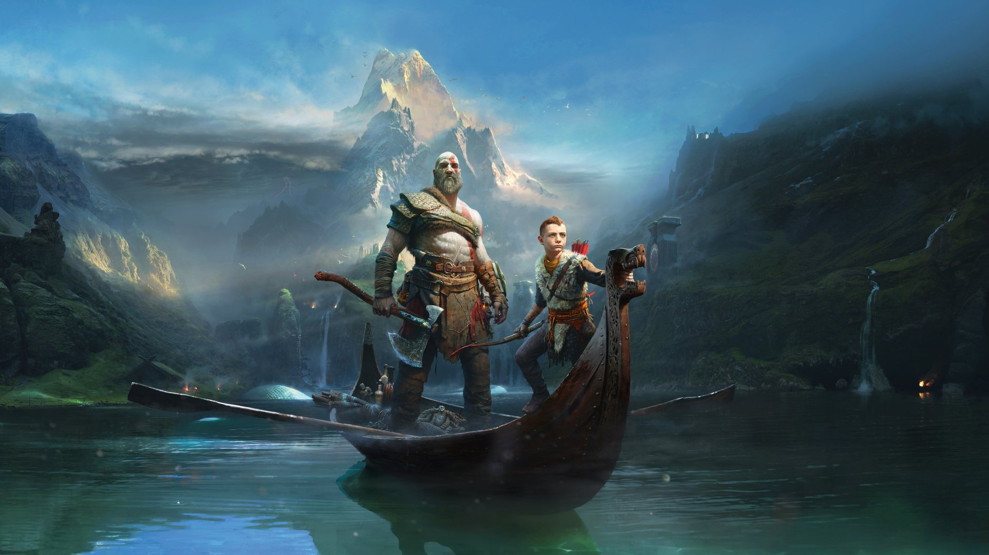

Slide 2
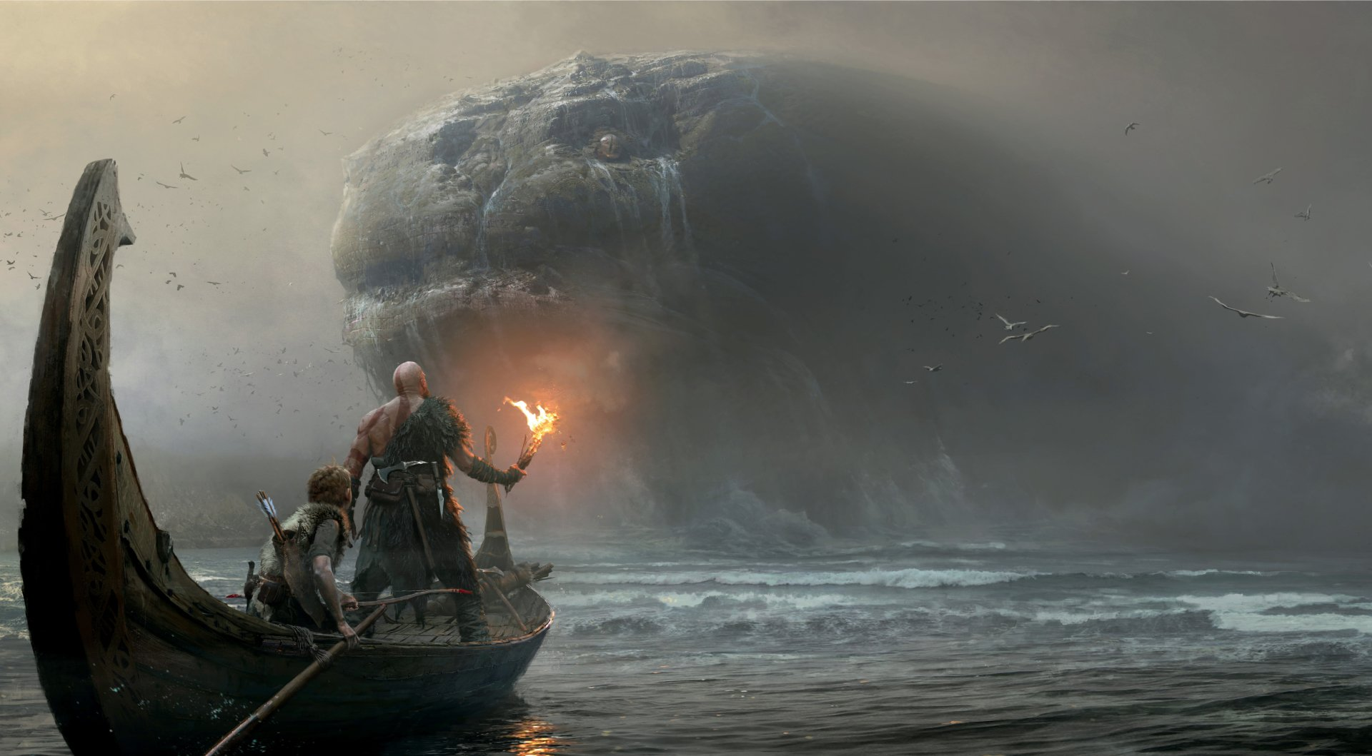



Introdução
SOBRE MIM
RELAÇÃO COM O JOGO
Valores
Superação e Dificuldade
Gratidão
Obrigado!
DESENVOLVIMENTO e
PAIXÃO
O JOGO

Slide 3
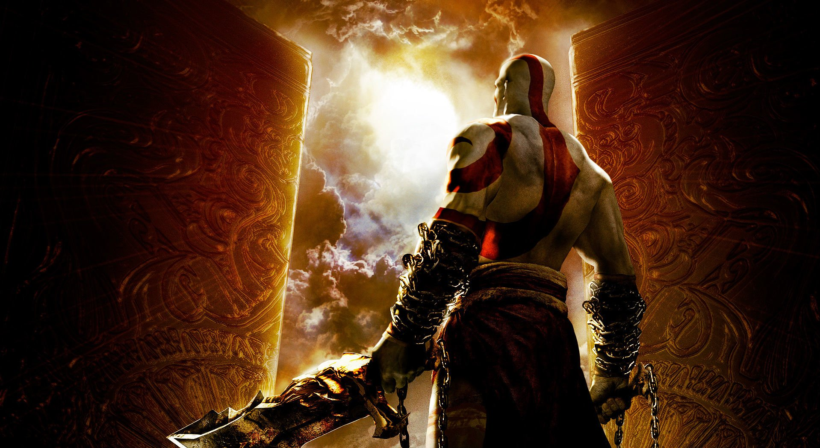


Introdução
Valores
Superação e Dificuldade
Gratidão
Obrigado!
IMPLACÁVEL
(DECISÕES)
FOCO

Slide 4
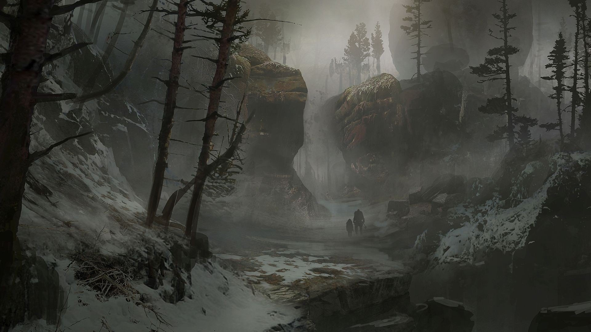

Introdução
Valores
Superação e Dificuldade
Gratidão
Obrigado!

Slide 5
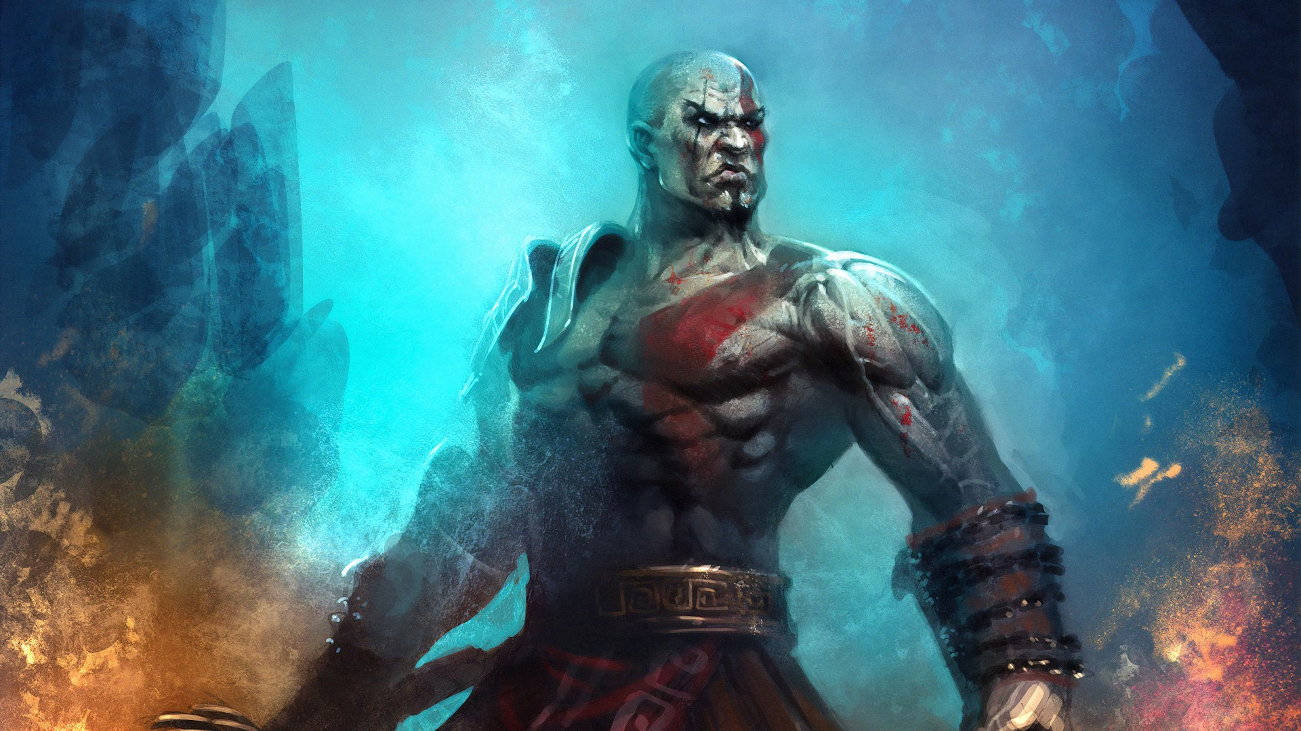
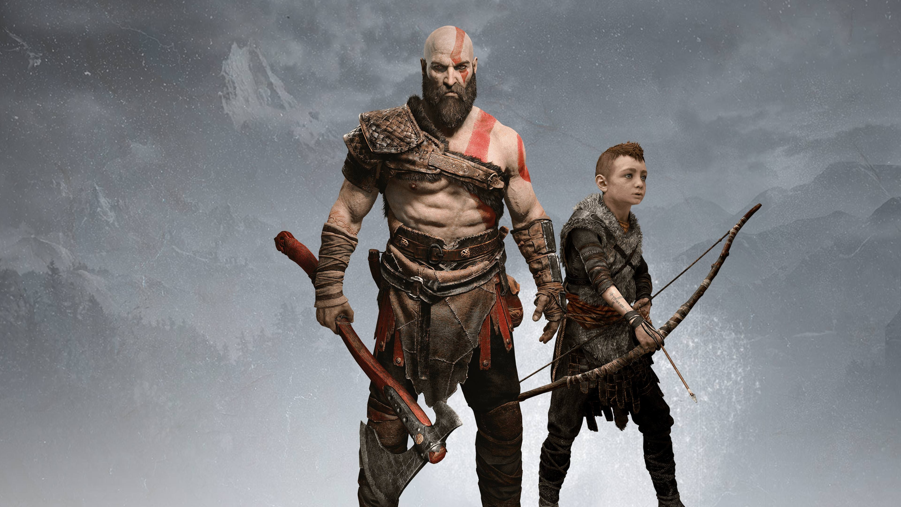
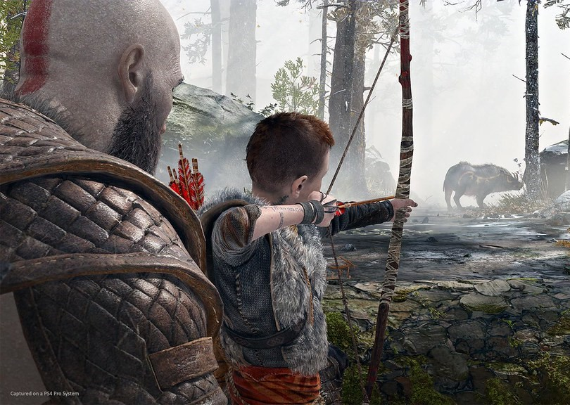
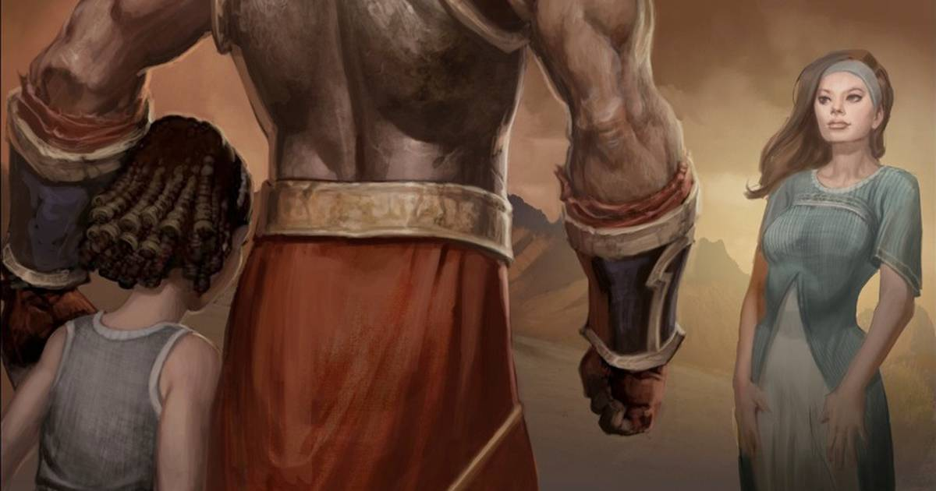
Introdução
Amigos
Valores
Superação e Dificuldade
Professores
Gratidão
Obrigado!
Família

Slide 6
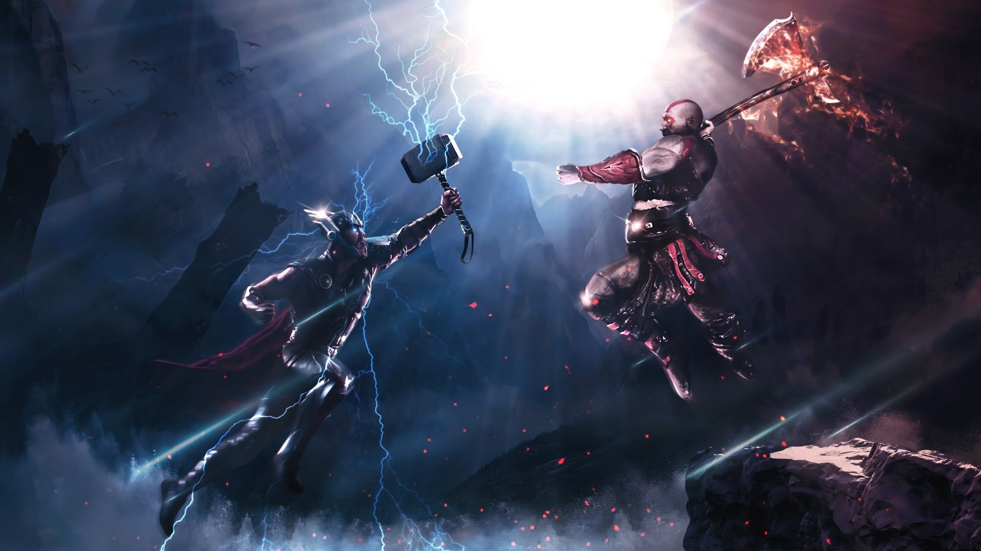
Obrigado!

